Slide 1
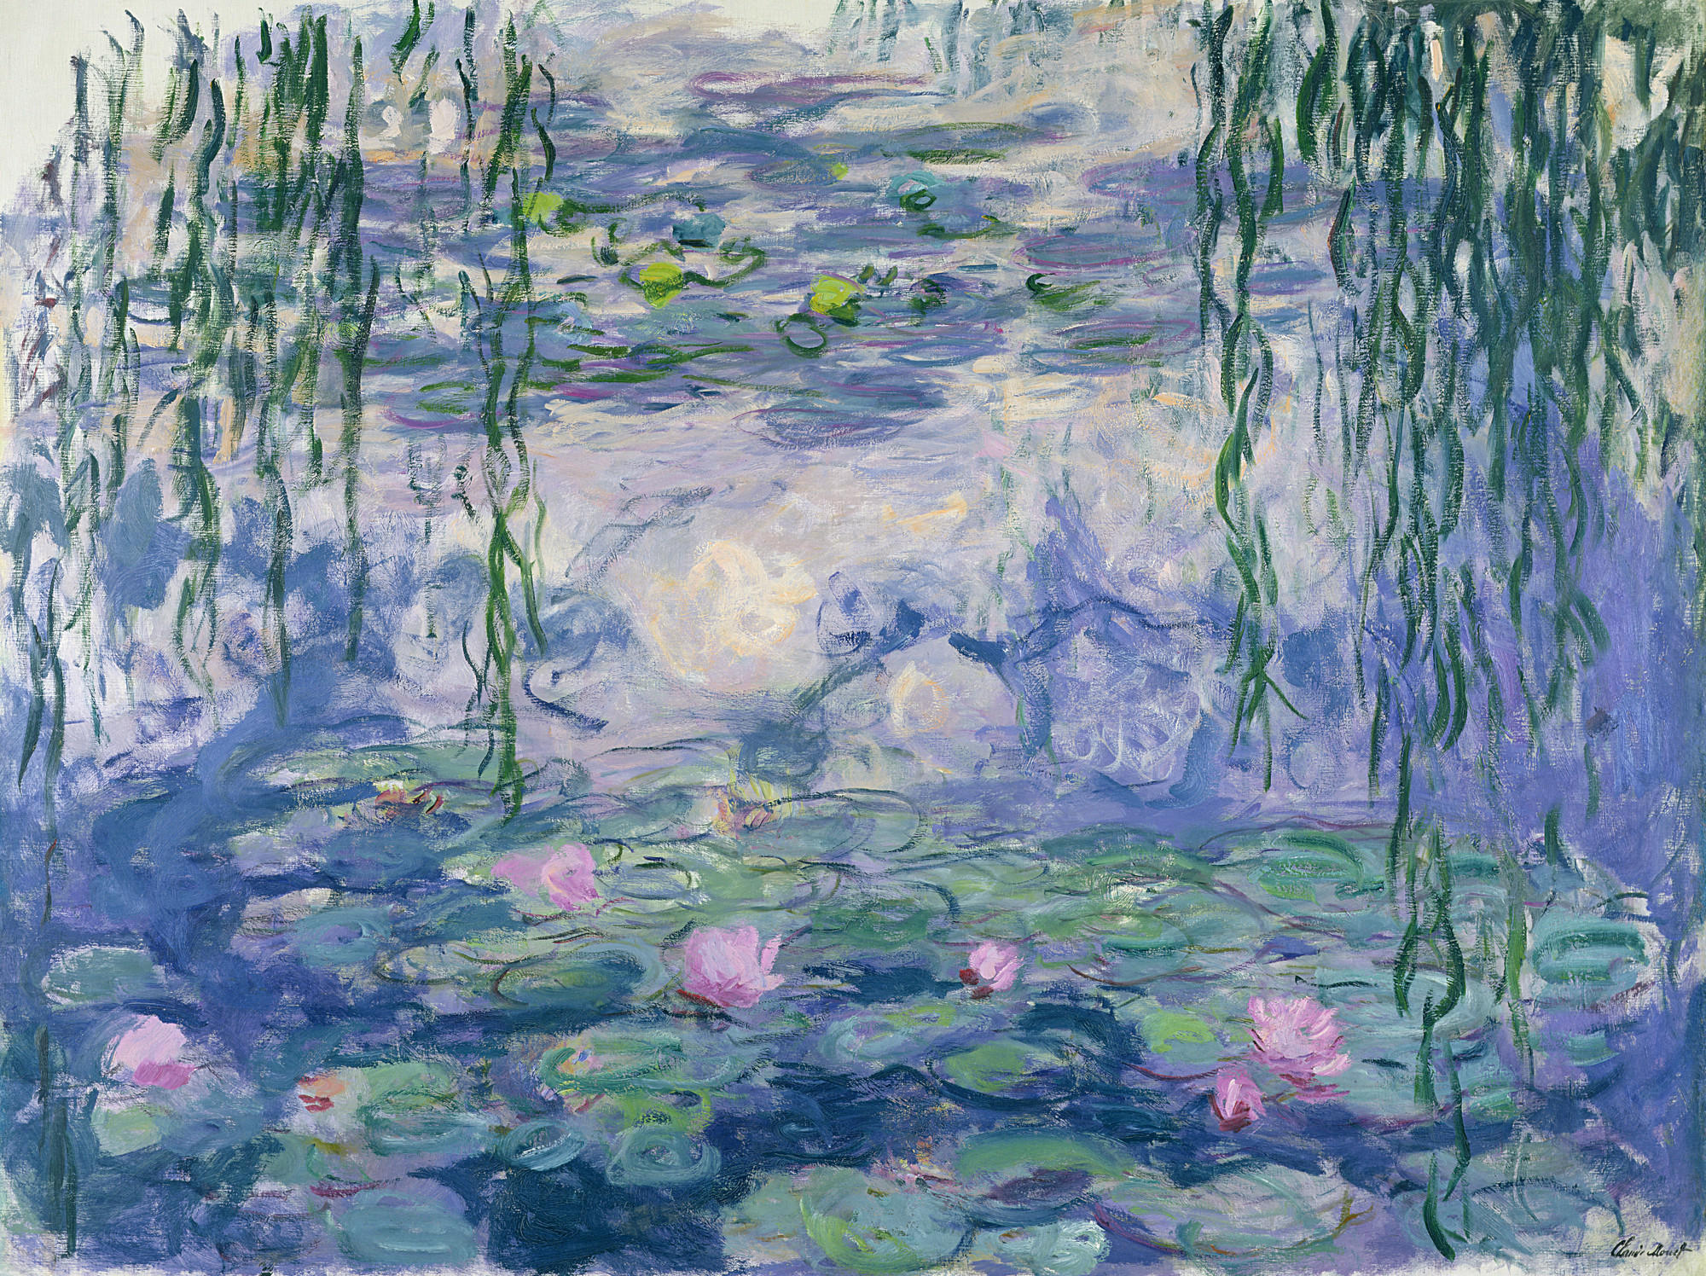
Impresionismus
Třída: G3 Vypracovaly: Julie Hamplová
Jasmine S. Figueredo
Silvie Hamplová

Slide 2
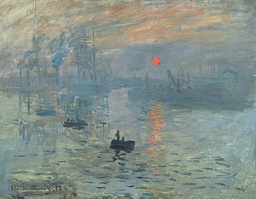
Období a kultura
Umělecký směr na konci 19. a začátku 20. století
Reaguje na ateliérovou malbu
Zachycení dané chvíle v přírodě a zachycení pojmu (v hudbě harmonie, akord)
Navazuje na realismus
Název období podle obrazu Clauda Moneta Impression – rok 1874

Slide 3
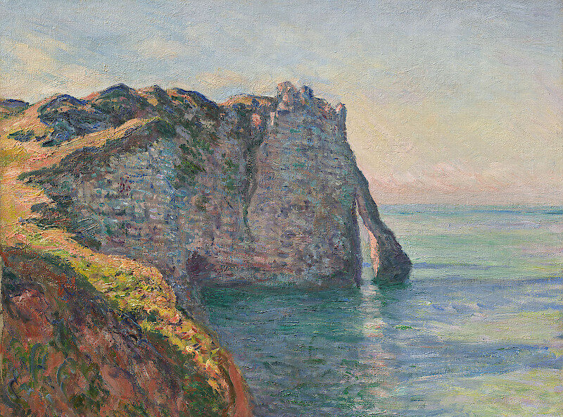
Charakteristika hudby
Snaží se zachytit okamžik, atmosféru chvíle
Hudební harmonie která se neřídí ustáleným zákonem
Časté změny modality
Ovlivněn poezií
Na posluchače má dojmout v okamžiku nemá hledat žádnou souvislost či to zkoumat

Slide 4
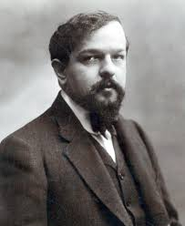
Skladatel
Claude Debussy
narozen 22.srpna 1862
zemřel 25. března 1918
byl francouzský skladatel
zakladatel a jeden z nejvýznamnějších představitelů hudebního impresionismu

Slide 5
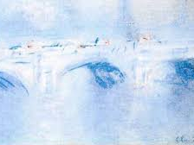
Hudební ukázky
Měsíční svit od Clauda Debussy
Potopená katedrála od Clauda Debussy
Bolero od Maurice Ravela (1875 – 1937)

Slide 6
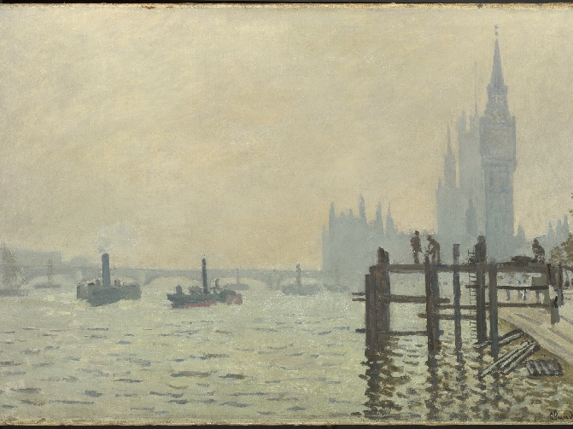
Zdroje
DĚJINY HUDBY, Jaroslav Smolka a kolektiv, Togga, 2001
www.youtube.com
www.wikipedia.org
https://en.wikipedia.org/wiki/Claude_Debussy
https://prezi.com/keugqpvrq1tg/impresionismus-hudba-a-malirstvi
https://cs.wikipedia.org/wiki/Impresionismus_(hudba)
http://www.materialy-do-skoly.cz/maturitni-otazky/umenihudba/impresionismus-v-hudbe

Slide 7
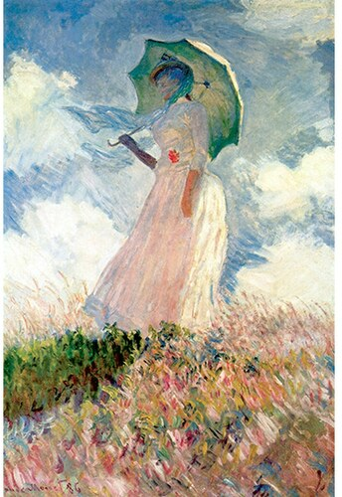
Děkujeme za pozornost ☺

